Slide 1
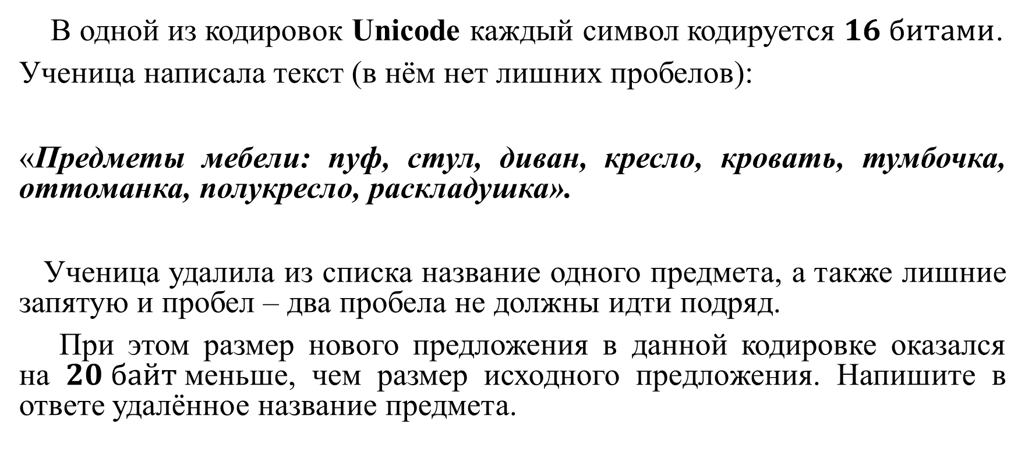
Задание №1 (ФИПИ)
F8E641
В одной из кодировок Unicode каждый символ кодируется $16 битами$.
Ученица написала текст (в нём нет лишних пробелов):
«Предметы мебели: пуф, стул, диван, кресло, кровать, тумбочка, оттоманка, полукресло, раскладушка».
Ученица удалила из списка название одного предмета, а также лишние запятую и пробел – два пробела не должны идти подряд.
При этом размер нового предложения в данной кодировке оказался на $20 байт$меньше, чем размер исходного предложения. Напишите в ответе удалённое название предмета.
Бахов Г.П.

Slide 2

Решение
Так как один символ имеет вес $16$ бит = $2$ байта, а текст стал меньше на $20$ байт, то удалили $10$ символов. Из $10$ символов $2$ это запятая и пробел, значит нужно найти $8$ буквенное слово:
«Предметы мебели: пуф, стул, диван, кресло, кровать, тумбочка, оттоманка, полукресло, раскладушка».
Бахов Г.П.

Slide 3
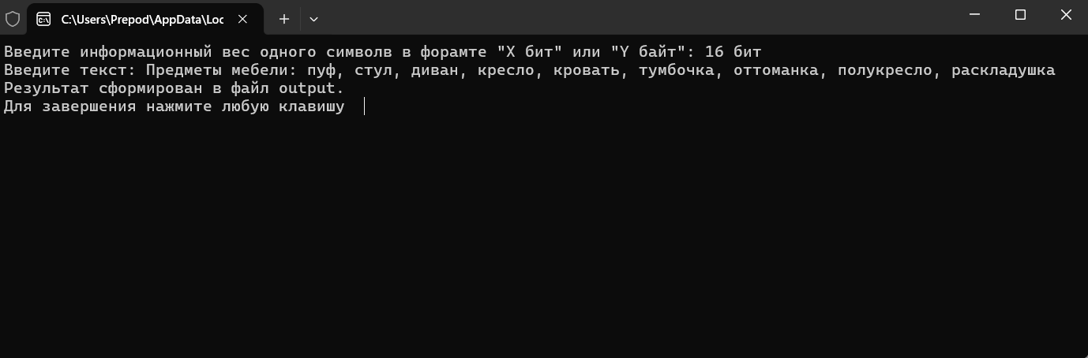
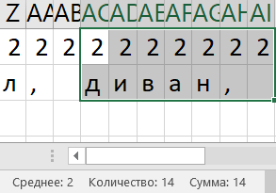
Быстрый способ проверки данных задач учителем
1. Для удобства визуализации процесса решения можно написать небольшую программу, которая будет получать информационный вес одного символа, сам текст и выдавать информационный вес каждого символа в виде таблицы.
Файл:
2. Если перенести данные в Excel, то при выделении любого слова, будет виден его информационный вес:
Бахов Г.П.

